Slide 1

Synergy Hub
Karlo Burić i Vid Hovorka 3.G
Srednja strukovna škola, Samobor
10. 6. 2025.

Slide 2
Sadržaj prezentacije
O Synergy Hubu
Kod
Dizajn
EmailJS

Slide 3

Synergy Hub
konzultantska tvrtka pod vodstvom Sanje Burić
specijalizirana za poslovno i financijsko savjetovanje
misija je pomoći klijentima da ostvare održivi rast i efikasnost kroz pametne strategije i planove
Usluge:
Poslovno savjetovanje
Poslovni planovi
Financijsko savjetovanje

Slide 4
Kod

Slide 5
Dizajn

Slide 6

EmailJS
Slanje e-mailova iz web aplikacije bez backenda
Jednostavna integracija s HTML/JavaScript
Podržava Gmail, Outlook i druge servise
Koristi se za kontakt forme, newsletter I notifikacije
Besplatan (do 200 e-mailova mjesečno)

Slide 7
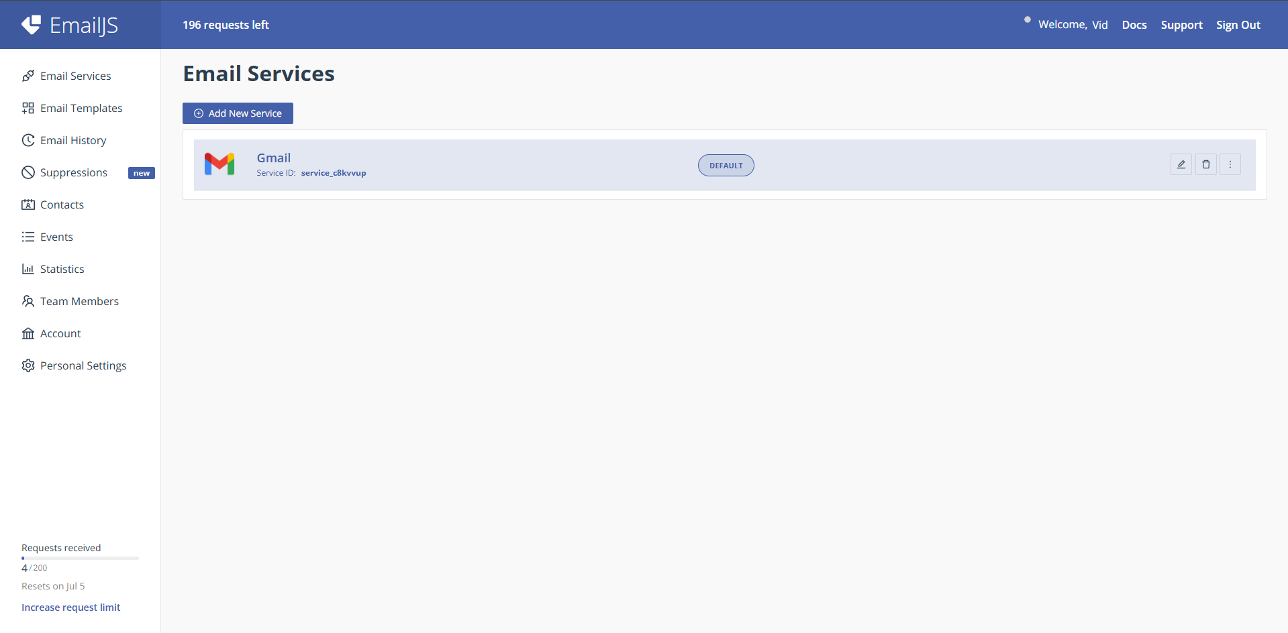

Slide 8
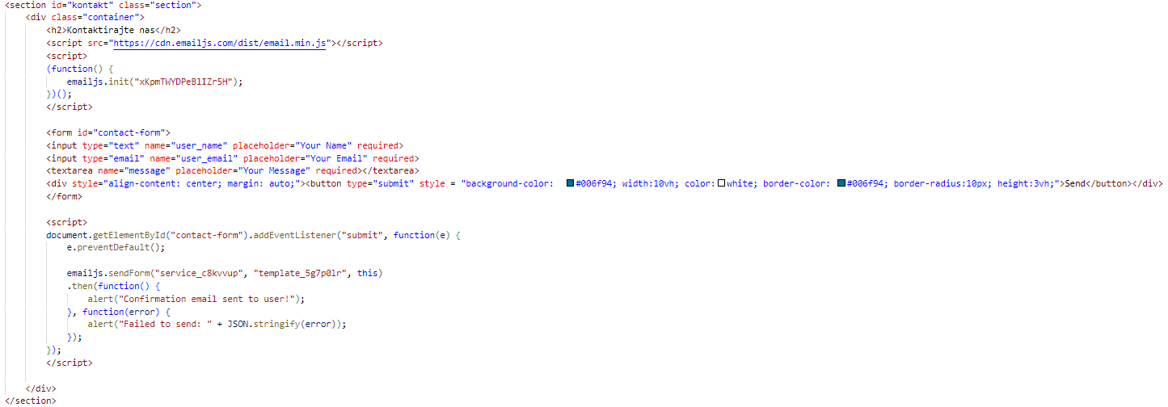

Slide 9
Hvala vam na pozornosti! Pitanja?

